Slide 1

Санкт-Петербургский государственный университет телекоммуникаций
им. проф. М.А. Бонч-Бруевича
Теория Автоматов и Формальных языков
Лекция 1. Формальные языки
Выборнова Анастасия Игоревна, к.т.н., доцент кафедры ССиПД

Slide 2

Введение
Язык –– это знаковая система, используемая для целей коммуникации и познания.
Язык характеризуется:
набором используемых знаков – алфавитом;
правилами образования из этих знаков таких языковых конструкций, как “слова”, “фразы” и “тексты” и т.д.;
набором синтаксических, семантических и других правил использования этих языковых конструкций.

Slide 3
Введение
Языки можно условно разделить на естественные и искусственные.
Естественные языки – привычные нам языки общения, складывавшиеся «стихийно» на протяжении долгих лет.
В настоящий момент в мире насчитывается более 7 тысяч языков.
Каждые 2 недели исчезает один язык (уменьшение числа носителей, развитие коммуникации между народами).

Slide 4
Введение
Естественные языки имеют ряд свойств, в большинстве случаев отличающих их от искусственных:
почти все слова имеют несколько значений;
часто встречаются слова с неточным и неясным значением;
значения отдельных слов и выражений зависят не только от них самих, но и от их окружения (контекста);
распространены синонимы (разное звучание - одинаковый смысл) и омонимы (одинаковое звучание - разный смысл);
одни и те же предметы могут иметь несколько названий;
есть слова, не обозначающие никаких предметов.

Slide 5
Введение
Языки можно условно разделить на естественные и искусственные.
Искусственные языки – языки, специально созданные человеком для определенных целей:
Эсперанто.
Азбука Морзе.
Язык математической логики (и другие математические языки).
Морской семафор.
Языки программирования.

Slide 6
Введение
Искусственные языки чаще всего характеризуются однозначной определённостью их словаря, а также правил образования выражений и правил придания им значений.
Среди искусственных языков выделяется большая группа формальных языков.

Slide 7
Введение
Формализованный (формальный) язык –– язык, характеризующийся точными правилами построения выражений и их понимания (синтаксисом и семантикой) или более обще – точной грамматикой.
Формальный язык строится в соответствии с четкими правилами, обеспечивая непротиворечивое, точное и компактное отображение свойств и отношений изучаемой предметной области (моделируемых объектов).

Slide 8
Введение
Формальный язык использует естественный язык как лексическую форму оформления входящих в него абстрактных объектов, как метаязык (язык для описания другого языка, его грамматики).
Из перечисленных выше формальными являются «математические» языки и языки программирования.

Slide 9
Введение
Естественный язык:
Целое число x делится на целое число y без остатка.
Математический язык:
Число x кратно числу y.
Язык программирования:
x mod y = 0

Slide 10
Алфавит и цепочки (слова). Определения
Определение 1. Будем называть натуральными числами неотрицательные целые числа. Множество всех натуральных чисел {0, 1, 2,...} обозначается N
Определение 2. Алфавитом называется конечное непустое множество. Его элементы называются символами (буквами).
Определение 3. Цепочкой (словом, строкой) (string) в алфавите Σ называется конечная последовательность элементов Σ.

Slide 11
Алфавит и цепочки (слова). Определения
Пример.
Рассмотрим алфавит Σ = {a, b, c}.
Тогда baaa является цепочкой или словом в алфавите Σ.
Вопросы.
1. Какие еще слова могут существовать в этом алфавите?
2. Каков алфавит азбуки Морзе? Как его можно записать?

Slide 12
Алфавит и цепочки (слова). Определения
2. Каков алфавит азбуки Морзе? Как его можно записать?
Σ = {., – }

Slide 13
Алфавит и цепочки (слова). Определения
Определение 4. Слово, не содержащее ни одного символа (то есть последовательность длины 0), называется пустым словом и обозначается ε (эпсилон).
Определение 5. Длина слова w, обозначаемая |w|, есть число символов в w, причём каждый символ считается столько раз, сколько раз он встречается в w.
Пример.
|baaa| =

Slide 14
Алфавит и цепочки (слова). Определения
Определение 4. Слово, не содержащее ни одного символа (то есть последовательность длины 0), называется пустым словом и обозначается ε (эпсилон).
Определение 5. Длина слова w, обозначаемая |w|, есть число символов в w, причём каждый символ считается столько раз, сколько раз он встречается в w.
Пример.
|baaa| = 4

Slide 15
Алфавит и цепочки (слова). Определения
Определение 4. Слово, не содержащее ни одного символа (то есть последовательность длины 0), называется пустым словом и обозначается ε (эпсилон).
Определение 5. Длина слова w, обозначаемая |w|, есть число символов в w, причём каждый символ считается столько раз, сколько раз он встречается в w.
Пример.
|baaa| = 4
|ε| =

Slide 16
Алфавит и цепочки (слова). Определения
Определение 4. Слово, не содержащее ни одного символа (то есть последовательность длины 0), называется пустым словом и обозначается ε (эпсилон).
Определение 5. Длина слова w, обозначаемая |w|, есть число символов в w, причём каждый символ считается столько раз, сколько раз он встречается в w.
Пример.
|baaa| = 4
|ε| = 0

Slide 17
Алфавит и цепочки (слова). Определения
Определение 6. Если x и y — слова в алфавите Σ, то слово xy (результат приписывания слова y в конец слова x) называется конкатенацией (катенацией, сцеплением) слов x и y.
Иногда конкатенацию слов x и y обозначают x · y.
Пример конкатенации в естественном языке – образование слова аудиотехника из слов аудио и техника.

Slide 18
Алфавит и цепочки (слова). Определения
Определение 7. Если x — слово и n ∈ N, то через x^{n} обозначается слово x · x · ... · x
n раз
По определению x⁰ равен ε.
Показатели над словами и символами, как правило, являются натуральными числами.

Slide 19
Алфавит и цепочки (слова). Определения
Пример.
a³ =
(ba)³ =

Slide 20
Алфавит и цепочки (слова). Определения
Пример.
a³ = aaa
(ba)³ =

Slide 21
Алфавит и цепочки (слова). Определения
Пример.
a³ = aaa
(ba)³ = bababa
По принятым соглашениям, ba³ = baaa
и (ba)³ = bababa.

Slide 22
Алфавит и цепочки (слова). Определения
Определение 8. Множество всех слов в алфавите Σ обозначается Σ∗ (сигма со звездочкой).
Определение 9. Множество всех непустых слов в алфавите Σ обозначается Σ⁺.
Пример.
Если Σ = {a}, то
Σ⁺ =
Σ* =

Slide 23
Алфавит и цепочки (слова). Определения
Определение 8. Множество всех слов в алфавите Σ обозначается Σ∗ (сигма со звездочкой).
Определение 9. Множество всех непустых слов в алфавите Σ обозначается Σ⁺.
Пример.
Если Σ = {a}, то
Σ⁺ = {a, aa, aaa, aaaa,...}
Σ* =

Slide 24
Алфавит и цепочки (слова). Определения
Определение 8. Множество всех слов в алфавите Σ обозначается Σ∗ (сигма со звездочкой).
Определение 9. Множество всех непустых слов в алфавите Σ обозначается Σ⁺.
Пример.
Если Σ = {a}, то
Σ⁺ = {a, aa, aaa, aaaa,...}
Σ* = {ε, a, aa, aaa, aaaa,...}

Slide 25
Алфавит и цепочки (слова). Определения
Определение 10. Говорят, что слово x — префикс (начало) слова y (обозначение x y), если y = xu для некоторого слова u.
Пример.
ε baa, b baa, ba baa и baa baa.

Slide 26
Алфавит и цепочки (слова). Определения
Определение 11. Говорят, что слово x — суффикс (конец) слова y (обозначение x y), если y = ux для некоторого слова u.
Определение 12. Говорят, что слово x — подслово (substring) слова y, если y = uxv для некоторых слов u и v.

Slide 27
Алфавит и цепочки (слова). Определения
Определение 13. Через |w|_{a} обозначается количество вхождений символа a в слово w.
Пример.
Если Σ = {a, b, c}, то
|baaa|_{a} =
|baaa|_{b} =
|baaa|_{c} =

Slide 28
Алфавит и цепочки (слова). Определения
Определение 13. Через |w|_{a} обозначается количество вхождений символа a в слово w.
Пример.
Если Σ = {a, b, c}, то
|baaa|_{a} = 3
|baaa|_{b} =
|baaa|_{c} =

Slide 29
Алфавит и цепочки (слова). Определения
Определение 13. Через |w|_{a} обозначается количество вхождений символа a в слово w.
Пример.
Если Σ = {a, b, c}, то
|baaa|_{a} = 3
|baaa|_{b} = 1
|baaa|_{c} =

Slide 30
Алфавит и цепочки (слова). Определения
Определение 13. Через |w|_{a} обозначается количество вхождений символа a в слово w.
Пример.
Если Σ = {a, b, c}, то
|baaa|_{a} = 3
|baaa|_{b} = 1
|baaa|_{c} = 0

Slide 31
Алфавит и цепочки (слова). Определения
Определение 14. Обращением или зеркальным образом (reversal) слова w (обозначается w^{R}) называется слово, составленное из символов слова w в обратном порядке.
Пример.
Если w = abcd, то w^{R} =

Slide 32
Алфавит и цепочки (слова). Определения
Определение 14. Обращением или зеркальным образом (reversal) слова w (обозначается w^{R}) называется слово, составленное из символов слова w в обратном порядке.
Пример.
Если w = abcd, то w^{R} = dcba

Slide 33
Языки. Определения
Определение 15. Если L ⊆ Σ∗, то L называется языком (или формальным языком) над алфавитом Σ.

Slide 34
Языки. Определения
Пример.
Множество {a, abb} является языком над алфавитом {a, b}.
Множество {a^{k}ba^{l} | k ≤ l} является языком над алфавитом {a, b}.

Slide 35
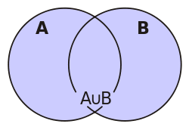
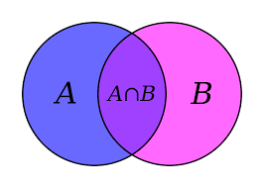
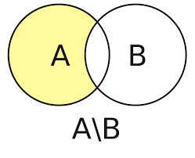
Языки. Определения
Поскольку каждый язык является множеством, можно рассматривать операции объединения, пересечения и разности языков, заданных над одними тем же алфавитом:
L1 ∪ L2 – объединение:
L1 ∩ L2 – пересечение:
L1 − L2 – разность:

Slide 36
Языки. Определения
Пример.
Σ = {a,b}
L₁={a, aa, aaa, aaaa, …}
L₂={aa, ab, ba, bb}
Найти объединение, пересечение и разность языков.

Slide 37
Языки. Определения
Определение 16. Пусть L ⊆ Σ∗. Тогда язык Σ∗ − L называется дополнением (complement) языка L относительно алфавита Σ.
Когда из контекста ясно, о каком алфавите идёт речь, говорят просто, что язык Σ∗ − L является дополнением языка L.

Slide 38
Языки. Определения
Определение 17. Пусть L1, L2 ⊆ Σ∗.
Тогда L1 · L2 ={xy | x ∈ L1, y ∈ L2}.
Язык L1·L2 называется конкатенацией языков L1 и L2.
Пример.
Если L1 = {a, abb} и L2 = {bbc, c}, то
L1 ·L2 =

Slide 39
Языки. Определения
Определение 17. Пусть L1, L2 ⊆ Σ∗.
Тогда L1 · L2 ={xy | x ∈ L1, y ∈ L2}.
Язык L1·L2 называется конкатенацией языков L1 и L2.
Пример.
Если L1 = {a, abb} и L2 = {bbc, c}, то
L1 ·L2 = {ac, abbc, abbbbc}.

Slide 40
Языки. Определения
Определение 18. Пусть L ⊆ Σ∗.
Тогда L⁰ = {ε}
L^{n} = L · ... · L
n раз
Пример.
Если L = {aa, bb} , то
L³ = {aaaaaa, aaaabb, aabbaa, aabbbb, bbaaaa, bbaabb, bbbbaa, bbbbbb}.

Slide 41
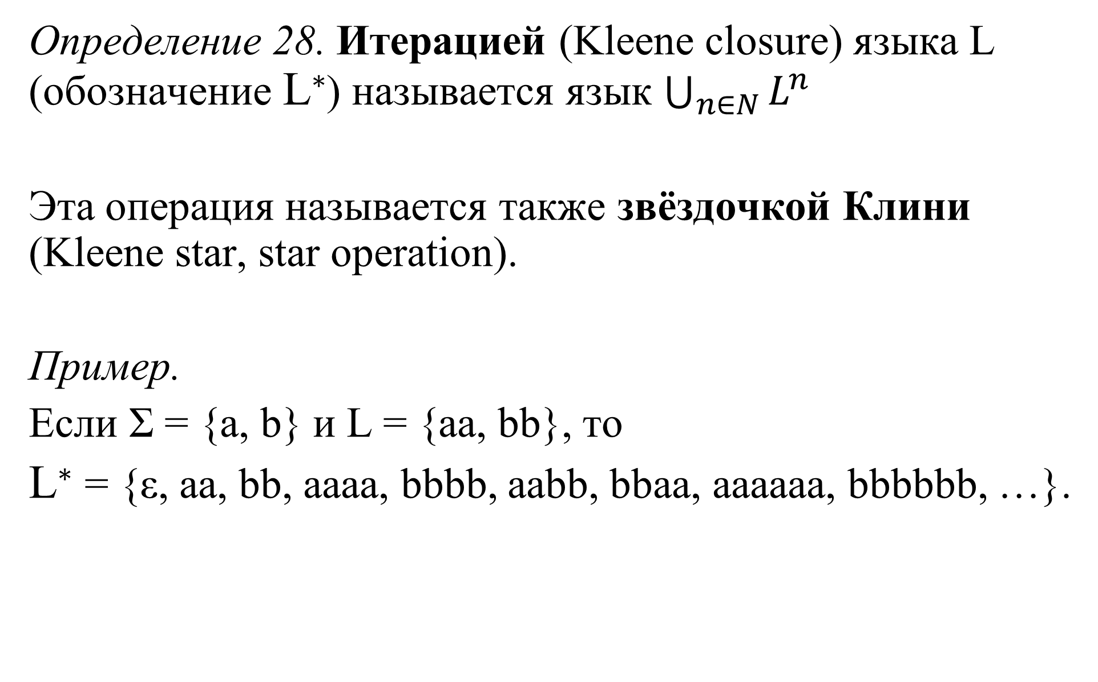
Языки. Определения
Определение 28. Итерацией (Kleene closure) языка L (обозначение L∗) называется язык $\bigcup_{n∈N}{L^{n}}$
Эта операция называется также звёздочкой Клини (Kleene star, star operation).
Пример.
Если Σ = {a, b} и L = {aa, bb}, то
L∗ = {ε, aa, bb, aaaa, bbbb, aabb, bbaa, aaaaaa, bbbbbb, …}.

Slide 42
Грамматики. Определение и классификация
Формальный язык – это множество слов (цепочек), составленных из символов некоторого конечного алфавита.
Как можно задать формальный язык?
Если максимальное число символов в цепочках ограничено – перечислить все возможные цепочки языка.
Если число символов в цепочке не ограничено?

Slide 43
Грамматики. Определение и классификация
Грамматика – способ задания языка.
Пример.
L = {a^{n}b^{n}}
Слова:

Slide 44
Грамматики. Определение и классификация
Грамматика – способ задания языка.
Пример.
L = {a^{n}b^{n}}
Слова: ab, aabb, aaabbb, ….
Конечное описание грамматики порождает бесконечное множество слов.

Slide 45
Грамматики. Определение и классификация
Грамматика – конечный способ описания синтаксических закономерностей языка.
Способ задания грамматик – метаязык.

